Slide 1
TALLER DE CUSTOMER’S JOURNEY

Slide 2
¿QUIERES OBTENER EL MATERIAL COMPLETO?
Este taller es parte de la guía gratuita de “Sistematiza tus Ventas”. Podrás descargarlo escaneando el siguiente código:

Slide 3
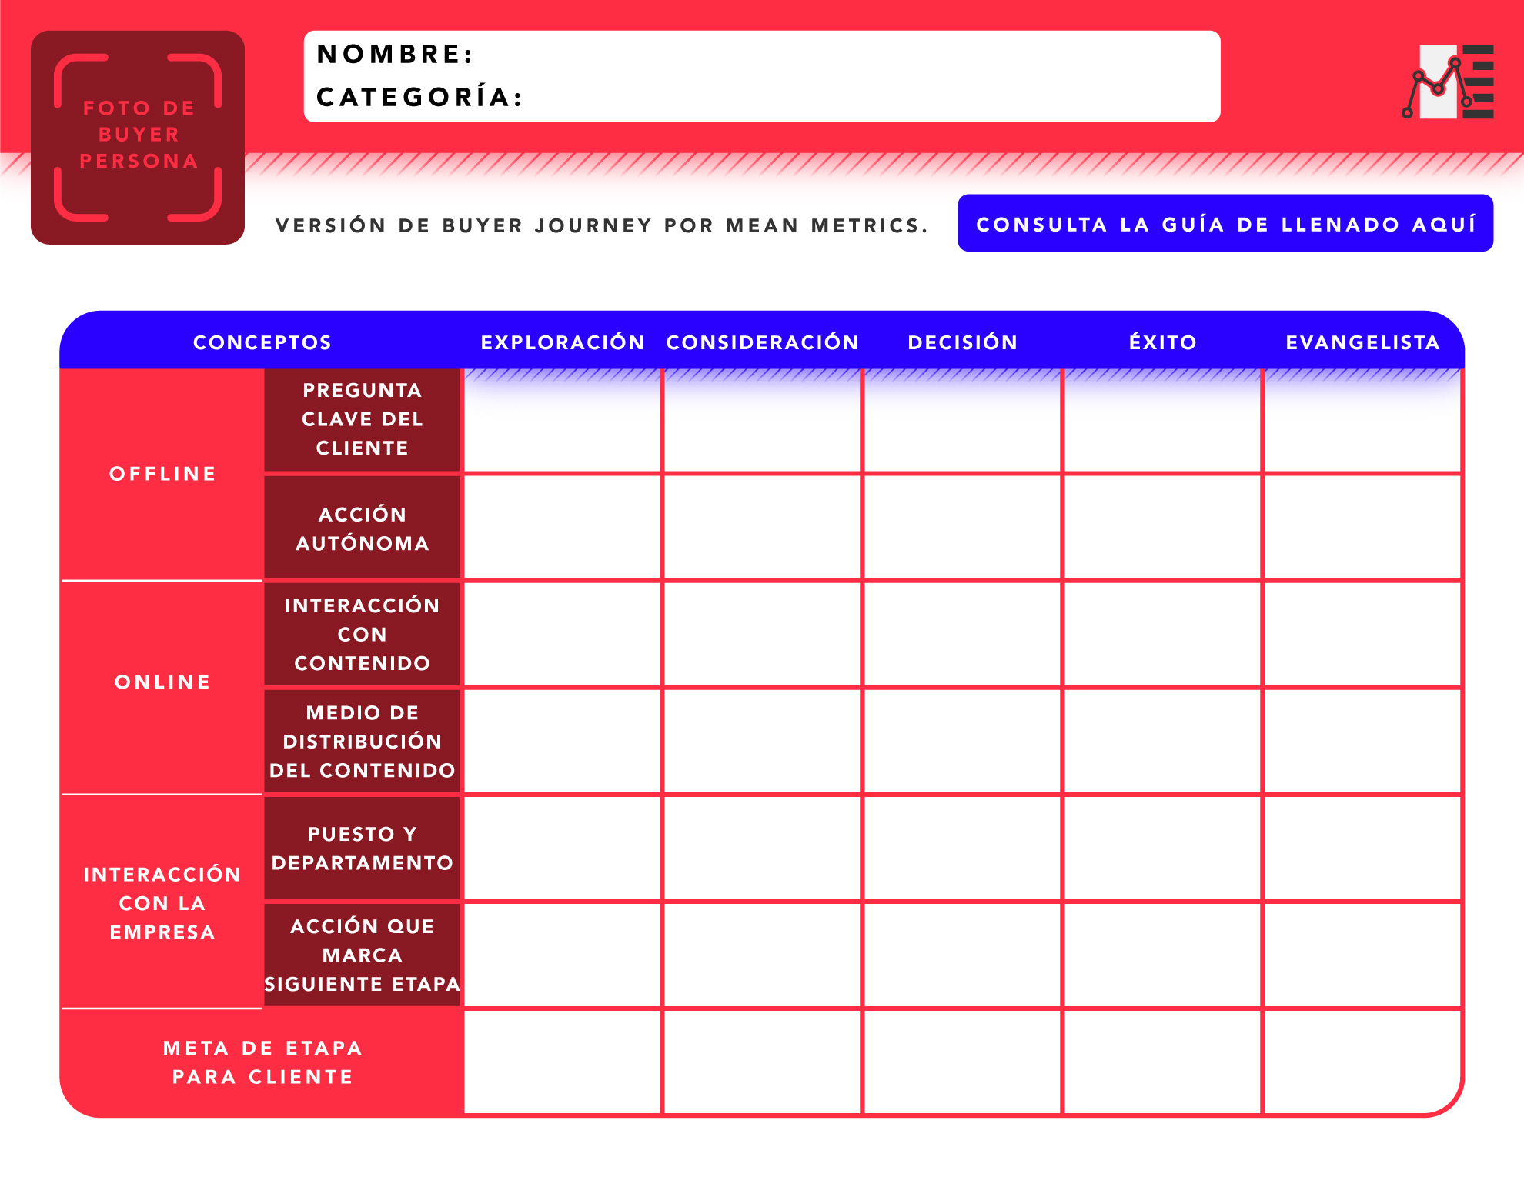
PREPARA LA PLANTILLA Y AL EQUIPO CON EL QUE LA LLENARÁS.
Si aún no tienes la plantilla, descárgala de la página web de la guía de “ Sistematiza tus ventas 1”. Deberás buscar un lugar tranquilo para trabajar.

Slide 4
¿CÓMO FUNCIONARÁ?

Slide 5
El objetivo es
LLENAR LA PLANTILLA.

Slide 6
Iremos llenando cada etapa. Al principio tendrás una explicación.

Slide 7
Tendrás 7 minutos para pensar en qué poner en cada apartado de cada etapa.

Slide 8
Después tendrán 7 minutos para discutir con tu equipo qué dejar en la plantilla.

Slide 9
Al final de cada recuadro tendrán 90 segundos para anotarlo en la plantilla.

Slide 10
Te recomendamos usar: Notas adhesivas, plumas y una plantilla para cada miembro.

Slide 11
¡COMENCEMOS!

Slide 12
EXPLORACIÓN
EXPLICACIÓN:
Etapa donde la persona busca hacerse consciente de su problema. Normalmente busca diagnosticar su situación y busca sobre sus dolores (que ya tienes claros porque hiciste el Value Proposition Canvas).

Slide 13
7 MINUTOS PARA ESCRIBIR TUS IDEAS.

Slide 14
¡TIEMPO!

Slide 15
5 MINUTOS PARA DISCUTIR TUS IDEAS.
EXPLORACIÓN

Slide 16
¡TIEMPO!

Slide 17
Escribe los recuadros sobre:
EXPLORACIÓN
En la plantilla.
120 SEGUNDOS PARA ESCRIBIR EN LA PLANTILLA.

Slide 18
CONSIDERACIÓN
EXPLICACIÓN:
Aquí la persona ya tiene identificado cuál es su problema. Es el momento de evaluar aliviadores y ver cuál solución podría ayudarle a llegar a sus objetivos. Punto importante sobre esta etapa: No están evaluando a la solución de tu empresa. Están evaluando si la categoría de soluciones que ofrece tu empresa es la ideal.

Slide 19
7 MINUTOS PARA ESCRIBIR TUS IDEAS.

Slide 20
¡TIEMPO!

Slide 21
5 MINUTOS PARA DISCUTIR TUS IDEAS.
CONSIDERACIÓN

Slide 22
¡TIEMPO!

Slide 23
Escribe los recuadros sobre:
CONSIDERACIÓN
En la plantilla.
120 SEGUNDOS PARA ESCRIBIR EN LA PLANTILLA.

Slide 24
DECISIÓN
EXPLICACIÓN:
En esta etapa se evalúan ofertas de valor. El Buyer persona tiene ubicada la categoría de soluciones y ahora está decidiendo puntualmente si optar por tu oferta. En esta etapa podrás comenzar a hablar sobre por qué escoger a tu empresa y tu solución.

Slide 25
7 MINUTOS PARA ESCRIBIR TUS IDEAS.

Slide 26
¡TIEMPO!

Slide 27
5 MINUTOS PARA DISCUTIR TUS IDEAS.
DECISIÓN

Slide 28
¡TIEMPO!

Slide 29
Escribe los recuadros sobre:
DECISIÓN
En la plantilla.
120 SEGUNDOS PARA ESCRIBIR EN LA PLANTILLA.

Slide 30
ÉXITO DEL CLIENTE
EXPLICACIÓN:
Aquí es cuando cumples tu promesa y trabajas con tu equipo para entregar valor. Para el éxito del cliente, el buyer persona se fijará en lo siguiente:
Si está acercándose al objetivo que definiste en el BP.
Si está cumpliendo las tareas a realizar del VPC.
Si está experimentando los beneficios del VPC.
Si estás entregando el valor prometido.

Slide 31
7 MINUTOS PARA ESCRIBIR TUS IDEAS.

Slide 32
¡TIEMPO!

Slide 33
5 MINUTOS PARA DISCUTIR TUS IDEAS.
ÉXITO DEL CLIENTE

Slide 34
¡TIEMPO!

Slide 35
Escribe los recuadros sobre:
ÉXITO DEL CLIENTE
En la plantilla.
120 SEGUNDOS PARA ESCRIBIR EN LA PLANTILLA.

Slide 36
EVANGELISTA
EXPLICACIÓN:
¡Lo has logrado! Cumpliste las expectativas del cliente y él llegó a su meta. ¿Cómo le puedes facilitar a tu cliente que te recomiende? ¿Qué acciones puedes generar para que tu cliente se convierta en un evangelista de tu empresa?

Slide 37
7 MINUTOS PARA ESCRIBIR TUS IDEAS.

Slide 38
¡TIEMPO!

Slide 39
5 MINUTOS PARA DISCUTIR TUS IDEAS.
EVANGELISTA

Slide 40
¡TIEMPO!

Slide 41
Escribe los recuadros sobre:
EVANGELISTA
En la plantilla.
120 SEGUNDOS PARA ESCRIBIR EN LA PLANTILLA.

Slide 42
HEMOS TERMINADO POR AHORA.
Es momento de pasar tu Customer’s Journey a una plantilla digital. Para continuar con el proceso de conocimiento de tu cliente, vuelve a la guía.

